Slide 1
Módulo 15: TCP e UDP
Material do Instrutor
Conceitos Básicos de Redes
Notes:
Conceitos Básicos de Redes
Módulo 15: TCP e UDP

Slide 2
Materiais do Instrutor - Guia de Planejamento do Módulo 15
Esta apresentação de PowerPoint é dividida em duas partes:
Guia de planejamento do Instrutor
Informações para ajudá-lo a se familiarizar com o módulo
Material didático
Apresentação para aulas
Slides opcionais que você pode usar em sala de aula
Começa no slide 8
Observação: Remova o Guia de planejamento desta apresentação antes de compartilhar com outra pessoa.

Slide 3
O Que Esperar Neste Módulo
Para facilitar o aprendizado, os seguintes recursos da interface do usuário podem ser incluídos neste módulo:
Recurso | Descrição
Avatar | Um personagem virtual, representando um especialista no assunto, adiciona informações contextuais adicionais às habilidades que os alunos aprenderam e os ajuda a conectar os pontos, fazendo perguntas de reflexão aberta.
Animações | Expor os alunos a novas competências e conceitos.
Vídeos | Exponha os alunos a novas habilidades e conceitos.
Verifique sua Compreensão | Per topic online quiz to help learners gauge content understanding.
Atividades Interativas | Uma variedade de formatos para ajudar os alunos a avaliar a compreensão do conteúdo.
Verificador de Sintaxe | Pequenas simulações que expõem os alunos à linha de comando da Cisco para praticar habilidades de configuração.
Atividade do PT | Atividades de simulação e modelagem projetadas para explorar, adquirir, reforçar e expandir habilidades.

Slide 4
O Que Esperar Neste Módulo (Cont.)
Para facilitar o aprendizado, os seguintes recursos da interface do usuário podem ser incluídos neste módulo:
Recurso | Descrição
Laboratórios Práticos | Laboratórios projetados para trabalhar com equipamentos físicos.
Questionário do módulo | Autoavaliações que integram conceitos e habilidades aprendidas ao longo da série de tópicos apresentados no módulo.
Resumo do Módulo | Recapitula brevemente o conteúdo do módulo.

Slide 5
Verifique sua Compreensão
As atividades "Verifique sua compreensão" são projetadas para permitir que os alunos determinem rapidamente se entendem o conteúdo e podem prosseguir ou se precisam revisar.
Verifique se suas atividades de compreensão não afetam as notas do aluno.
Não há slides separados para essas atividades no PPT. Elas estão listadas na área de anotações do slide que aparece antes dessas atividades.

Slide 6
Módulo 15: Atividades
Quais atividades estão associadas a este módulo?
Nº da página | Atividade de | Nome da Atividade | Opcional?
15.1.1 | Vídeo | Vídeo - Operação do TCP e UDP | Recomendado
15.1.2 | Verifique sua Compreensão | Verifique a sua compreensão - TCP e UDP | Recomendado
15.2.1 | Vídeo | Vídeo - Números de Porta da Camada de Transporte | Recomendado
15.2.5 | Verifique sua Compreensão | Verifique sua Compreensão - Números de Porta | Recomendado
15.3.2 | Avatar | Webster - Perguntas de Reflexão | Recomendado
15.3.3 | Questionário do Módulo | Questionário sobre TCP e UDP | Recomendado

Slide 7
Módulo 15: Melhores Práticas
Antes de ensinar o Módulo 15, o instrutor deve:
Revisar as atividades e avaliações para este módulo.
Tente incluir o máximo de perguntas possível para manter os alunos envolvidos durante a apresentação em sala de aula.
Tópico 15.1
Pergunte à turma:
Comparar e diferenciar protocolos TCP e UDP
Descreva o uso de TCP ou UDP com exemplos.
Tópico 15.2
Pergunte à turma:
Por que TCP e UDP usam portas?
O que aconteceria se um cliente enviasse um pacote para um servidor com número de porta errado?
Usando aplicativos comuns, peça aos alunos que respondam com o número da porta usada.

Slide 8
Módulo 15: TCP e UDP
Conceitos Básicos de Redes
Notes:
Conceitos Básicos de Redes Módulo 15: TCP e UDP

Slide 9
Objetivos do Módulo
Título do Módulo: TCP e UDP
Objetivo do Módulo: Explicar como os clientes acessam os serviços de Internet.
Título do Tópico | Objetivo do Tópico
TCP e UDP | Comparar as funções da camada de transporte TCP e UDP.
Números de porta | Explicar como TCP e UDP usam números de porta.

Slide 10
15.1 TCP e UDP
Notes:
15 TCP e UDP 15.1: TCP e UDP

Slide 11
TCP e UDP
Vídeo - Operação do TCP e UDP
Este vídeo analisa dois protocolos da camada de transporte, TCP e UDP.
Notes:
15: TCP e UDP 15.1: TCP e UDP 15.1.1: Vídeo - Operação TCP e UDP 15.1.2: Verifique sua Compreensão - TCP e UDP

Slide 12
15.2 Números de Porta
Notes:
15: TCP e UDP 15.2: Números de Porta

Slide 13
Números de Porta
Vídeo - Números de Porta da Camada de Transporte
Este vídeo analisa como os números de porta da camada de transporte são usados para identificar conversas e aplicativos que são o destino e a origem da transmissão.
Notes:
15: TCP e UDP 15.2: Números de Porta 15.2.1: Vídeo - Números de Porta da Camada de Transporte

Slide 14
Números de Porta
Números de Porta TCP e UDP
São muitos os serviços que acessamos pela Internet ao longo do dia. DNS, web, email, FTP, IM e VoIP são serviços que os sistemas cliente/servidor fornecem em todo o mundo. Um único servidor ou vários servidores podem fornecer esses serviços em grandes centros de dados.
Quando uma mensagem é entregue usando o TCP ou o UDP, os protocolos e os serviços são identificados por um número de porta. Uma porta é um identificador numérico dentro de cada segmento para rastrear conversas específicas entre um cliente e um servidor. Cada mensagem que um host envia contém uma porta origem e destino.
Notes:
15: TCP e UDP 15.2: Números de Porta 15.2.2: Números de Porta TCP e UDP

Slide 15
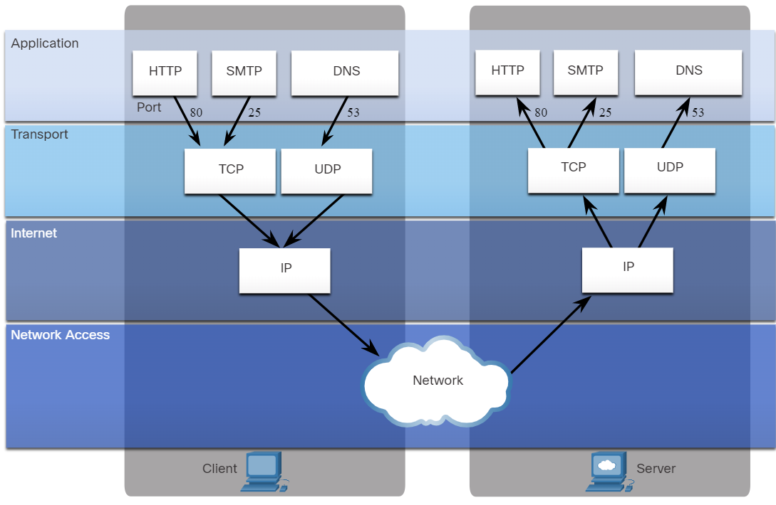
Números de Porta
Números de Porta TCP e UDP (Cont.)
Notes:
15: TCP e UDP 15.2: Números de Porta 15.2.2: Números de Porta TCP e UDP (Cont.)

Slide 16
Números de Porta
Números de Porta TCP e UDP (Cont.)
Quando um servidor recebe uma mensagem, o servidor deve determinar qual serviço é solicitado pelo cliente. Uma porta de destino pré-configura um cliente para usá-lo, que se registra na internet para cada serviço. Um exemplo disso são os clientes de navegador da Web, que são configurados previamente para enviar solicitações para servidores da Web pela porta 80, a porta bem conhecida para serviços da Web em HTTP.
As portas são atribuídas e gerenciadas por uma organização conhecida como ICANN (Internet Corporation for Assigned Names and Numbers, Corporação da Internet para Atribuição de Nomes e Números). As portas foram divididas em três categorias e variam em número de 1 a 65.535.
Portas bem conhecidas – Portas de destino que estão associadas a aplicativos de rede comuns são identificadas como portas bem conhecidas. Elas estão no intervalo de 1 a 1.023.
Portas Registradas – As portas 1.024 a 49.151 podem ser usadas como portas de destino ou de origem. As empresas podem usá-los para registrar aplicativos específicos, como aplicativos de mensagens instantâneas.
Portas Privadas – As portas de 49.152 a 65.535 são geralmente utilizadas como portas de origem. Qualquer aplicativo pode usar essas portas.
Notes:
15: TCP e UDP 15.2: Números de Porta 15.2.2: Números de Porta TCP e UDP (Cont.)

Slide 17
Números de Porta
Números de Porta TCP e UDP (Cont.)
Algumas aplicações podem usar tanto TCP quanto UDP. Por exemplo, o DNS usa o protocolo UDP quando os clientes enviam requisições a um servidor DNS. Contudo, a comunicação entre dois servidores DNS sempre usa TCP.
Pesquise no site da IANA o registro de portas para visualizar a lista completa de números de portas e aplicativos associados.
Notes:
15: TCP e UDP 15.2: Números de Porta 15.2.2: Números de Porta TCP e UDP (Cont.)

Slide 18
Números de Porta
Números de Porta TCP e UDP (Cont.)
Número da Porta | Transporte | Protocolo de Aplicação
20 | TCP | File Transfer Protocol (FTP) - Dados
21 | TCP | FTP -Controle
22 | TCP | Secure Shell (SSH)
23 | TCP | Telnet
25 | TCP | Protocolo SMTP
53 | UDP, TCP | Sistema de Nomes de Domínio (DNS)
67 | UDP | Dynamic Host Configuration Protocol (DHCP) - Servidor
68 | UDP | Cliente DHCP
69 | UDP | Protocolo de Transferência Trivial de Arquivo (TFTP)
80 | TCP | Protocolo HTTP
110 | TCP | Protocolo POP3 (Post Office Protocol - Protocolo dos Correios)
143 | TCP | Protocolo IMAP
161 | UDP | Protocolo de Gerenciamento Simples de Rede (SNMP)
443 | TCP | HTTPS (Secure Hypertext Transfer Protocol - Protocolo de Transferência de Hipertexto Seguro)
Notes:
15: TCP e UDP 15.2: Números de Porta 15.2.2: Números de Porta TCP e UDP (Cont.)

Slide 19
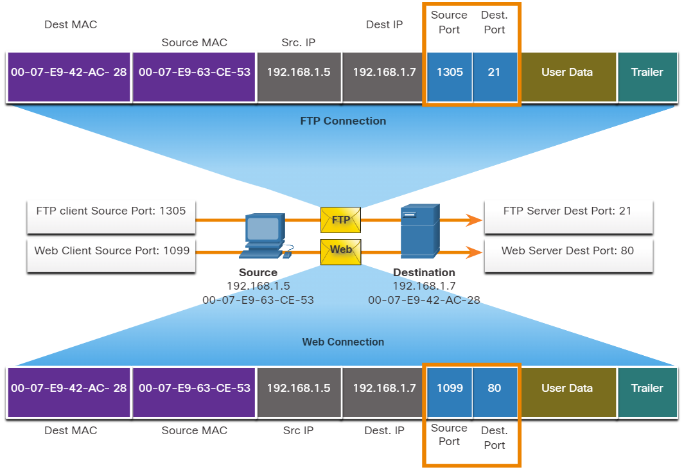
Números de Porta
Pares de Sockets
As portas origem e destino são colocadas no segmento. Os segmentos são encapsulados em um pacote IP. O pacote IP contém o endereço IP de origem e destino. A combinação do endereço IP origem e o número da porta de origem ou o endereço IP destino e o número da porta de destino é conhecida como socket.
O exemplo na figura mostra o PC solicitando simultaneamente serviços FTP e Web do servidor de destino.
Notes:
15: TCP e UDP 15.2: Números de Porta 15.2.3: Pares de Socket

Slide 20
Números de Porta
Pares de Sockets (Cont.)
No exemplo, a solicitação FTP gerada pelo PC inclui os endereços MAC da Camada 2 e os endereços IP da Camada 3. A solicitação também identifica o número da porta de origem 1305 (ou seja, gerado dinamicamente pelo host) e a porta de destino, identificando os serviços de FTP na porta 21.
O host também solicitou uma página da Web do servidor usando os mesmos endereços de Camada 2 e Camada 3. No entanto, ele usa o número da porta de origem 1099 (gerado dinamicamente pelo host) e a porta de destino que identifica o serviço da Web na porta 80.
O servidor e o serviço que o cliente solicita usam o socket para identificar. Um socket de cliente pode ser assim, com 1099 representando o número da porta de origem: 192.168.1.5:1099.
O socket em um servidor da web pode ser 192.168.1.7:80
Notes:
15: TCP e UDP 15.2: Números de Porta 15.2.3: Pares de Sockets(Cont.)

Slide 21
Números de Porta
Pares de Sockets (Cont.)
Juntos, esses dois sockets se combinam para formar um par de sockets: 192.168.1.5:1099, 192.168.1.7:80.
Os soquetes permitem que vários processos em execução em um cliente se diferenciem uns dos outros e várias conexões a um processo do servidor se diferenciem entre si.
O número da porta de origem serve de endereço de retorno para a aplicação que faz a requisição. A camada de transporte rastreia essa porta e a aplicação que iniciou a solicitação, de modo que quando uma resposta é retornada, ela pode ser encaminhada para a aplicação correta.
Notes:
15: TCP e UDP 15.2: Números de Porta 15.2.3: Pares de Sockets(Cont.)

Slide 22
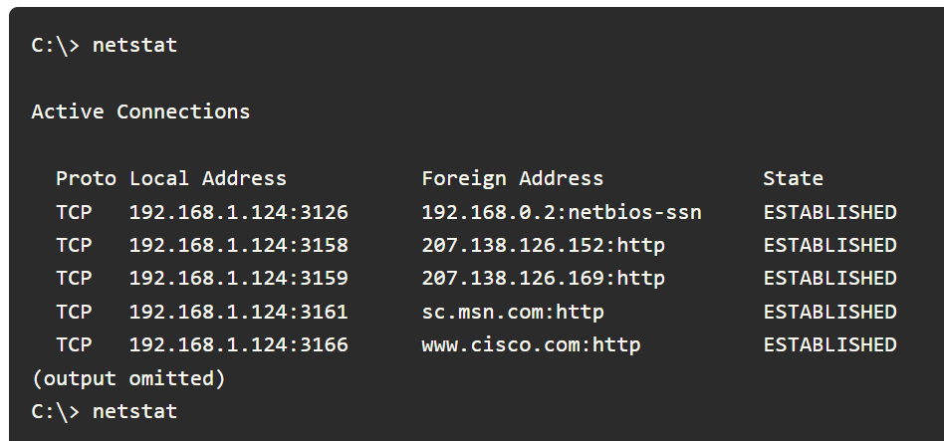
Números de Porta
O Comando Netstat
Conexões TCP desconhecidas podem representar uma ameaça significativa à segurança. Elas podem indicar que algo ou alguém está conectado ao host local. Às vezes é necessário conhecer quais conexões TCP ativas estão abertas e sendo executadas em um host de rede. O netstat é um utilitário de rede importante que pode ser usado para verificar essas conexões. Como mostrado abaixo, digite o comando netstat para listar os protocolos em uso, o endereço local e os números de porta, o endereço externo e os números de porta e o estado da conexão.
Notes:
15: TCP e UDP 15.2: Números de Porta 15.2.4: O Comando Netstat

Slide 23
Números de Porta
O Comando Netstat (Cont.)
Por padrão, o comando netstat tentará resolver os endereços IP para os nomes de domínio e os números de porta para aplicações bem conhecidas. A opção -n pode exibir endereços IP e números de porta em sua forma numérica.
Notes:
15: TCP e UDP 15.2: Números de Porta 15.2.4: O Comando Netstat (Cont.)
15.2.5: Verifique sua Compreensão - Números de Porta

Slide 24
15.3 Resumo de TCP e UDP
Notes:
15: TCP e UDP 15.3: Resumo de TCP e UDP

Slide 25
Resumo de TCP e UDP
O Que Aprendi Neste Módulo?
O UDP é um sistema de entrega de melhor esforço que não requer confirmação de recebimento. O UDP é preferível para aplicações como a transmissão de áudio e vídeo ao vivo, e Voz sobre IP (VoIP). Confirmações retardariam a entrega e retransmissões são indesejáveis. Os pacotes seguem um caminho da origem até um destino. Alguns pacotes podem ser perdidos, mas isso geralmente não é percebido.
Os pacotes TCP seguem um caminho da origem até o destino. No entanto, cada um dos pacotes tem um número de sequência. O TCP divide uma mensagem em pequenos pedaços conhecidos como segmentos. Os segmentos são numerados em sequência e passados para o processo IP para montagem em pacotes.
O TCP rastreia o número de segmentos enviados para um host específico de um aplicativo específico. Se o remetente não receber uma confirmação dentro de um determinado período, ele assume que os segmentos foram perdidos e os retransmite. Somente a parte da mensagem perdida é reenviada, e não toda a mensagem.
Notes:
15: TCP e UDP 15.3: Resumo TCP e UDP 15.3.1: O Que Aprendi Neste Módulo?

Slide 26
Resumo de TCP e UDP
O Que Aprendi Neste Módulo? (Cont.)
Um número de porta identifica os protocolos e serviços solicitados quando uma mensagem é entregue usando TCP ou UDP. Uma porta é um identificador numérico dentro de cada segmento para rastrear conversas específicas entre um cliente e um servidor. Cada mensagem que um host envia contém uma porta origem e destino.
Quando um servidor recebe uma mensagem, o servidor deve determinar qual serviço é solicitado pelo cliente. Os clientes são pré-configurados para usar uma porta de destino que foi registrada na Internet para cada serviço.
Notes:
15: TCP e UDP 15.3: Resumo TCP e UDP 15.3.1: O Que Aprendi Neste Módulo? (Cont.)

Slide 27
Resumo de TCP e UDP
O Que Aprendi Neste Módulo? (Cont.)
As portas são atribuídas e gerenciadas por uma organização conhecida como ICANN (Corporação da Internet para Atribuição de Nomes e Números). As portas foram divididas em três categorias e variam em número de 1 a 65.535.
Portas bem conhecidas – Portas de destino que estão associadas a aplicativos de rede comuns são identificadas como portas bem conhecidas. Elas estão no intervalo de 1 a 1.023.
Portas Registradas – As portas 1.024 a 49.151 podem ser usadas como portas de destino ou de origem. As empresas podem usá-los para registrar aplicativos específicos, como aplicativos de mensagens instantâneas.
Portas Privadas – As portas de 49.152 a 65.535 geralmente utilizadas como portas de origem. Qualquer aplicativo pode usar essas portas.
O número da porta de origem é gerado dinamicamente pelo dispositivo de envio para identificar uma conversação entre dois dispositivos. Este processo permite que várias conversações ocorram simultaneamente. É comum que um dispositivo envie várias solicitações de serviço HTTP para um servidor Web ao mesmo tempo. Cada conversa HTTP é rastreada pelas portas origem.
Notes:
15: TCP e UDP 15.3: Resumo TCP e UDP
15.3.1: O Que Aprendi Neste Módulo? (Cont.)

Slide 28
Resumo de TCP e UDP
O Que Aprendi Neste Módulo? (Cont.)
O cliente coloca um número de porta de destino no segmento para informar ao servidor de destino qual serviço está sendo solicitado. Um servidor pode oferecer mais de um serviço simultaneamente, como serviços web na porta 80, enquanto oferece o estabelecimento de conexão FTP (File Transfer Protocol) na porta 21.
Conexões TCP desconhecidas podem representar uma ameaça significativa à segurança. Elas podem indicar que algo ou alguém está conectado ao host local. Às vezes é necessário conhecer quais conexões TCP ativas estão abertas e sendo executadas em um host de rede.
O netstat é um utilitário de rede importante que pode ser usado para verificar essas conexões. O comando netstat é usado para listar os protocolos em uso, o endereço e os números de porta locais, o endereço e os números de porta externos, e o estado da conexão.
Notes:
15: TCP e UDP 15.3: Resumo TCP e UDP
15.3.1:O Que Aprendi Neste Módulo? (Cont.) 15.3.2 Webster - Questões para Reflexão
15.3.3: Questionário TCP e UDP

Slide 29
Módulo 15: Novos Termos e Comandos
TCP UDP Números de Porta International Corporation for Assigned Names and Numbers (ICANN) Portas privadas Portas Registradas Portas Bem Conhecidas Pares de Sockets O Comando netstat
Notes:
15: TCP e UDP
Novos Termos e Comandos

